Slide 1


المثلثات المتطابقة الضلعين
والمثلثات المتطابقة الأضلاع

Slide 2
عندما يڪون قلبك جزء من حلمك فلن يڪون هناك شيء صعب التحقيق

Slide 3






المفردات
زاوية الرأس
ساقا المثلث المتطابق الضلعين
زاويتا القاعدة
درسنا فيما سبق
أستعمل خصائص المثلثات المتطابقة الضلعين
درست المثلثات المتطابقة الضلعين والمثلثات المتطابقة الأضلع
أستعمل خصائص المثلثات المتطابقة الأضلاع

Slide 4
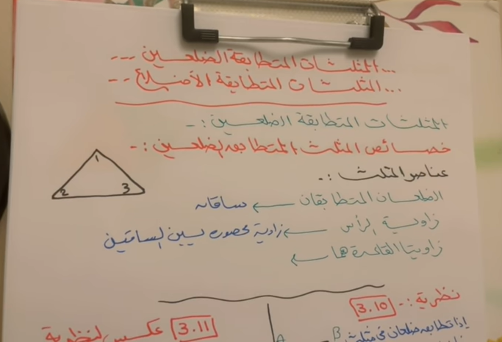
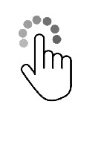
المثلثات المتطابقة الضلعين و المثلثات المتطابقة الأضلاع
عرض بصري
انقر هنا لفتح الفيديو

Slide 5

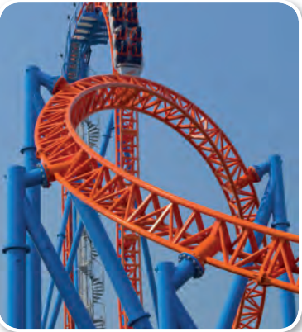

المثلثات المتطابقة الضلعين و المثلثات المتطابقة الأضلاع
لماذا ؟
للعبة القطار السريع في مدينة الألعاب دعائم مثلثية بين المسارات لتقويتها و تثبيتها , والدعائم المثلثية الظاهرة في الصورة عبارة عن مثلثات متطابقة الضلعين
ما الذي يبدوصحيح
حول الزوايا التي
تقابل الأضلاع
المتطابقة؟
لماذا تعد هذه
المثلثات متطابقة
الضلعين؟
ما الذي يظهر أنه
صحيح بالنسبة للزوايا
الثلاث إذا كانت الأضلاع
الثلاثة متطابقة؟

Slide 6

المثلثات المتطابقة الضلعين و المثلثات المتطابقة الأضلاع
الساقين
الضلعان المتطابقان في المثلث
انقر هنا لفتح
التمثيل
ساق
زاوية الرأس
ساق
الزاوية التي ضلعاها الساقان
زاوية قاعدة
زاويتي القاعدة
الزاويتان المكونتان من القاعدة والضلعين المتطابقين

Slide 7

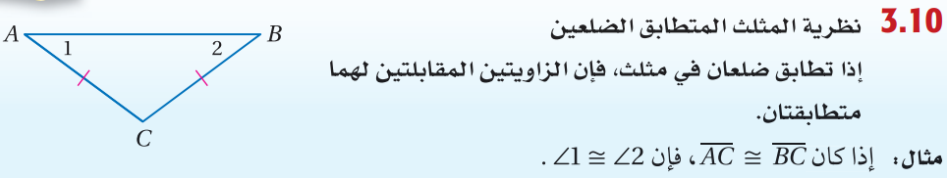
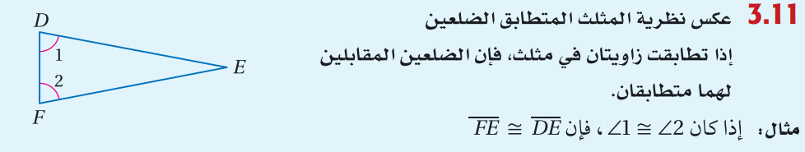
المثلثات المتطابقة الضلعين و المثلثات المتطابقة الأضلاع
المثلث المتطابق الضلعين

Slide 8


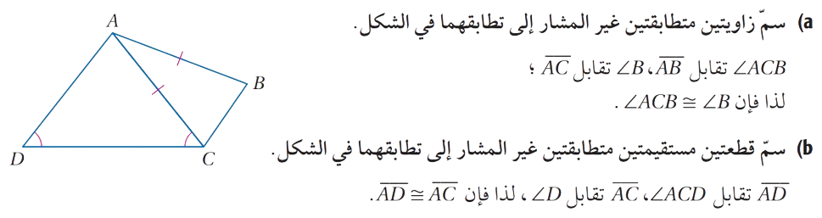
المثلثات المتطابقة الضلعين و المثلثات المتطابقة الأضلاع
مثال1

Slide 9


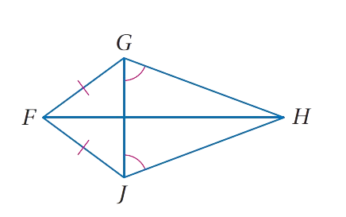
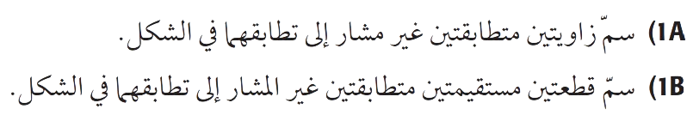
المثلثات المتطابقة الضلعين و المثلثات المتطابقة الأضلاع
طالبتي الرائعة حلي السؤال التالي :
تحقق1

Slide 10

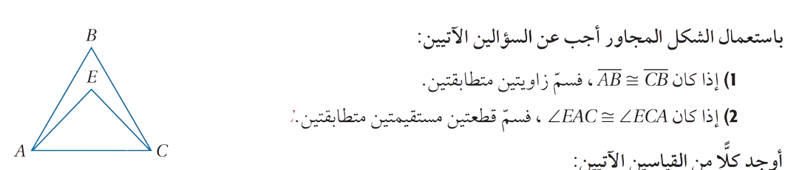
المثلثات المتطابقة الضلعين و المثلثات المتطابقة الأضلاع
تأكد 1

Slide 11
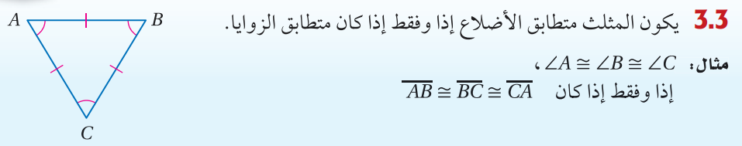
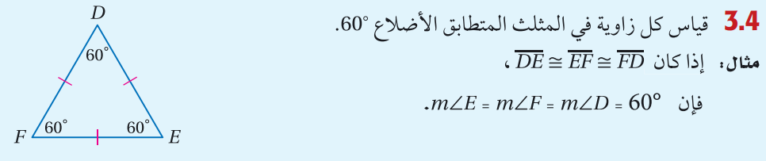
المثلثات المتطابقة الضلعين و المثلثات المتطابقة الأضلاع
خصائص المثلث المتطابق الأضلاع

Slide 12
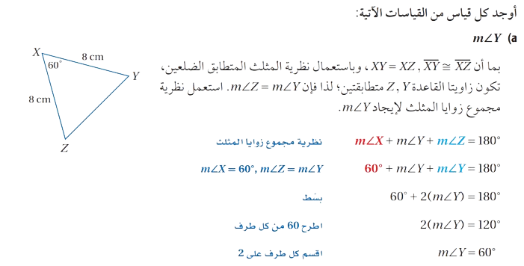
المثلثات المتطابقة الضلعين و المثلثات المتطابقة الأضلاع
مثال2

Slide 13
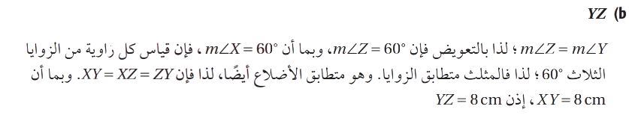
المثلثات المتطابقة الضلعين و المثلثات المتطابقة الأضلاع
مثال2

Slide 14

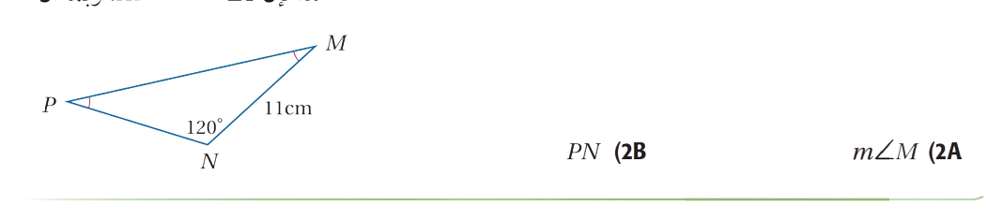
المثلثات المتطابقة الضلعين و المثلثات المتطابقة الأضلاع
تحقق2

Slide 15
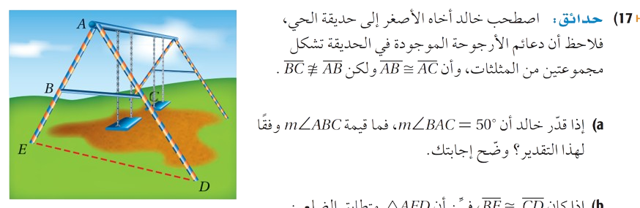

المثلثات المتطابقة الضلعين و المثلثات المتطابقة الأضلاع
تدرب و حل مسائل

Slide 16
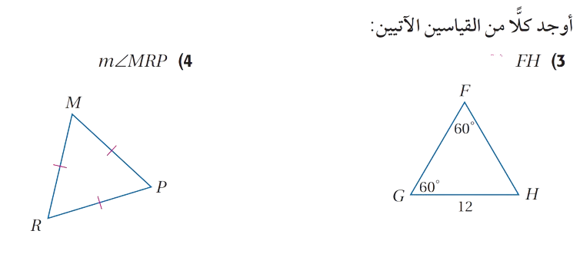
المثلثات المتطابقة الضلعين و المثلثات المتطابقة الأضلاع
تأكد 3-4

Slide 17
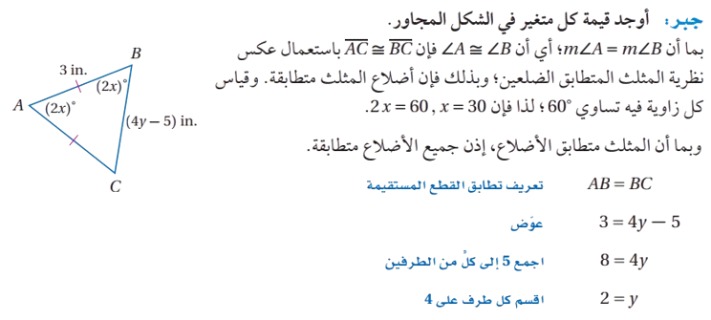
المثلثات المتطابقة الضلعين و المثلثات المتطابقة الأضلاع
مثال3

Slide 18
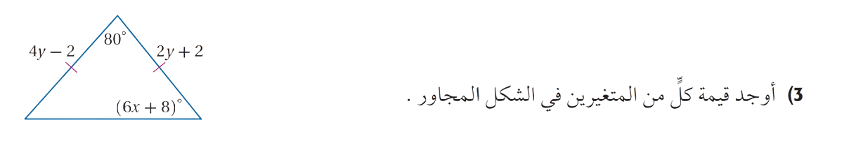
المثلثات المتطابقة الضلعين و المثلثات المتطابقة الأضلاع
تحقق3

Slide 19
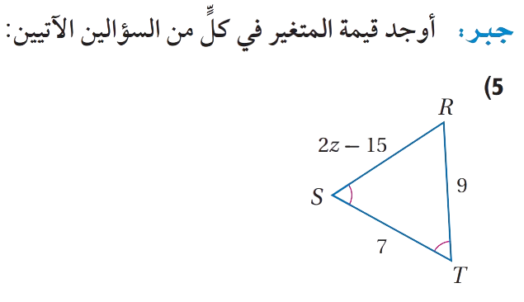
المثلثات المتطابقة الضلعين و المثلثات المتطابقة الأضلاع
تأكد 5

Slide 20
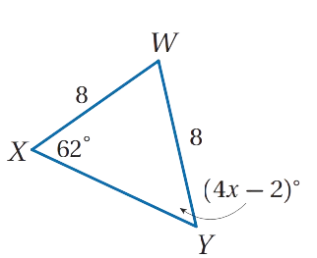
المثلثات المتطابقة الضلعين و المثلثات المتطابقة الأضلاع
تأكد 6

Slide 21
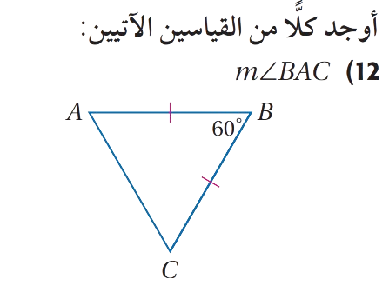
المثلثات المتطابقة الضلعين و المثلثات المتطابقة الأضلاع
تدرب و حل مسائل

Slide 22
المثلثات المتطابقة الضلعين و المثلثات المتطابقة الأضلاع
مهارات التفكير العليا

Slide 23
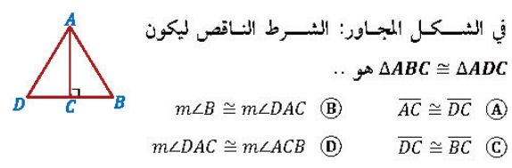
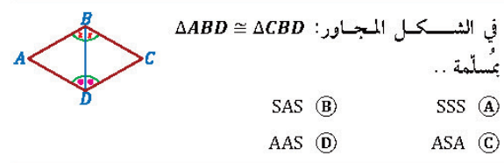
تحصيلي

Slide 24
الواجب المنزلي
دمتم بسعادة أحبتي

